Slide 1
KEP İLE EVRAK GÖNDERME
Ver.01

Slide 2
İLK AŞAMA
https://yazilim.kamusm.gov.tr/?q=/node/5 kamusm adresinden İmzager programı indirilir.
Kurulum yapıldıktan sonra programın seçenekler menüsüne girerek «imza dosya tipi» Elektronik yazışma formatı seçilir.
Ekranın solundan seçilen belge sürükle bırak yöntemiyle sağ tarafa taşınır.
Daha sonra «imzala» düğmesine basılıp açılan ekranda «gelişmiş seçenekleri göster» şeçilerek devam edilir.

Slide 3
İLK AŞAMA
Evrak Tarih, Belge No, Konu girilerek devam edilir.
Varsa ekler, sağ üste + butonu ile eklenir.
Hedef Dağıtım seçeneklerinde «Dağıtım Bilgisini imza sertifikasından oluştur» tiki kaldırılır.
+ Butonuna basılarak açılan ekranda evrak göndereceğiniz Kurum bilgileri girilir (Shgm Bilgileri ve Shgm Kurum Kimlik Kodu: 53973532)
Oluşturan Belirleme kısmında tik kaldırılarak kurumunuza ait bilgiler girilir. (Tüzel yada Gerçek Kişi seçilir.) Tüzel kişi yada kurum ise ID kısmına vergi no yazılır.
İleri düğmesi ile devam edilerek «anlık imza» seçilip evrak imzalanır.
Sonuçta bir eyp tipi evrak oluşmuş olur.

Slide 4
İKİNCİ AŞAMA
Firmanızın Kep aldığı firmanın (Ptt, Turkkep vs) mail arayüzüne girilir.
Burada ileti oluştur butonuna basılır.
Alıcı kısmına evrak göndereceğiniz kurumun kep adresi yazılır.(shgm.gelen@hs01.kep.tr.)
İmzager de oluşturulan eyp dosyası ek olarak eklenip, imzala ve gönder butonuna tıklanır.
Evrak kep adresine gönderilmiş olur.

Slide 5
İLK AŞAMA GÖRSELLER

Slide 6
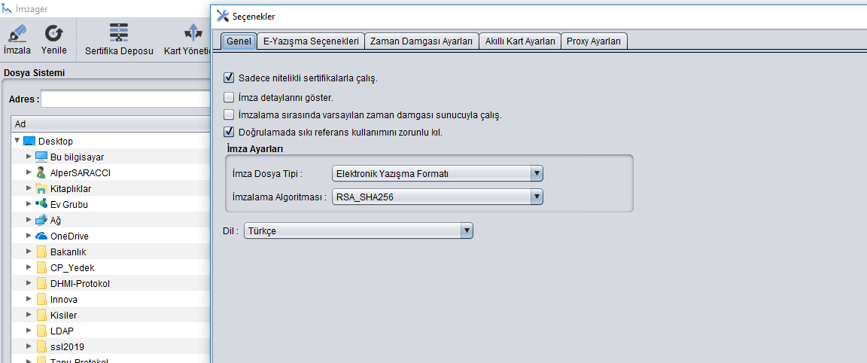
İLK AŞAMA GÖRSELLER

Slide 7
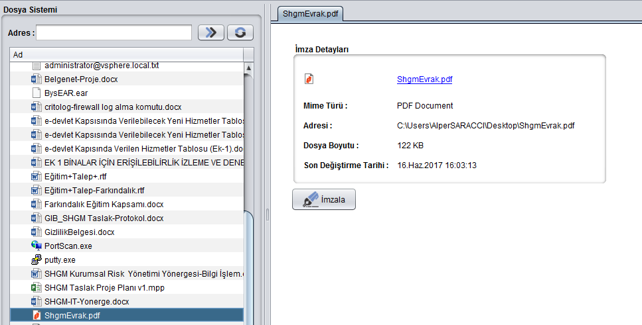
İLK AŞAMA GÖRSELLER

Slide 8
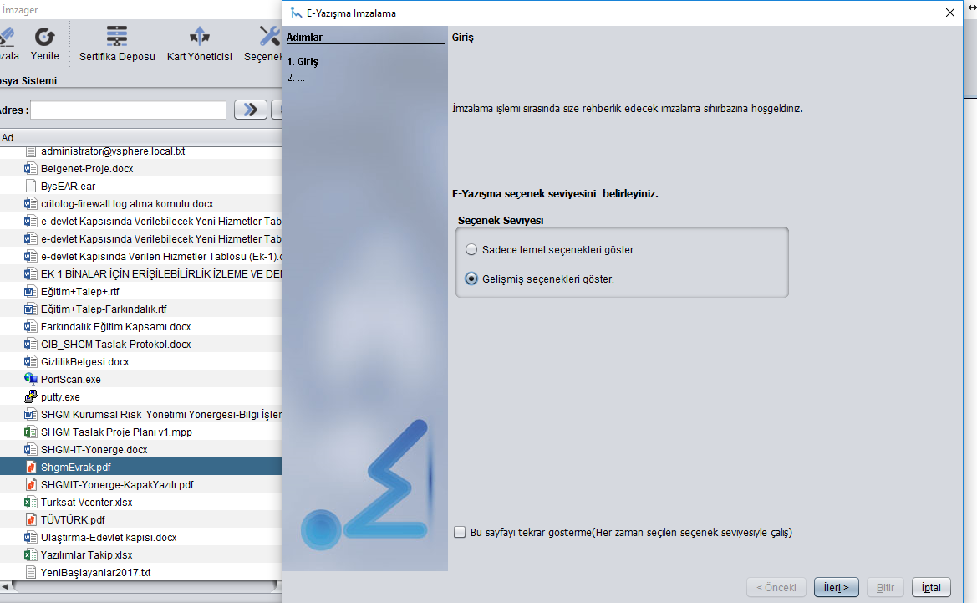
İLK AŞAMA GÖRSELLER

Slide 9
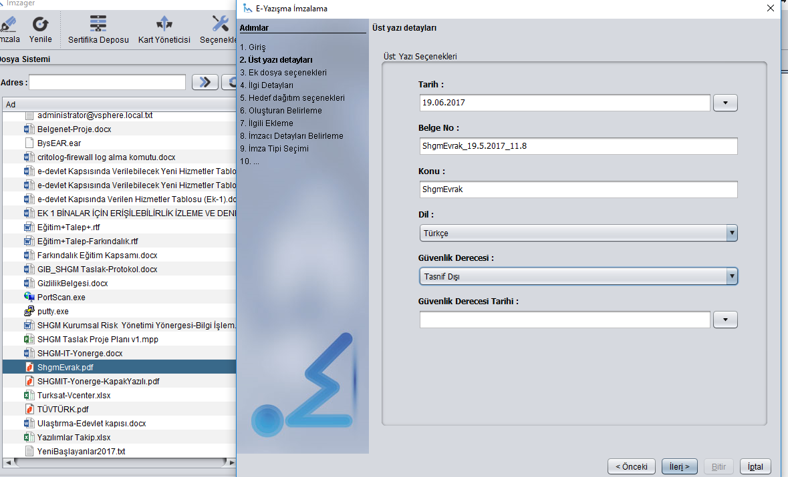
İLK AŞAMA GÖRSELLER

Slide 10
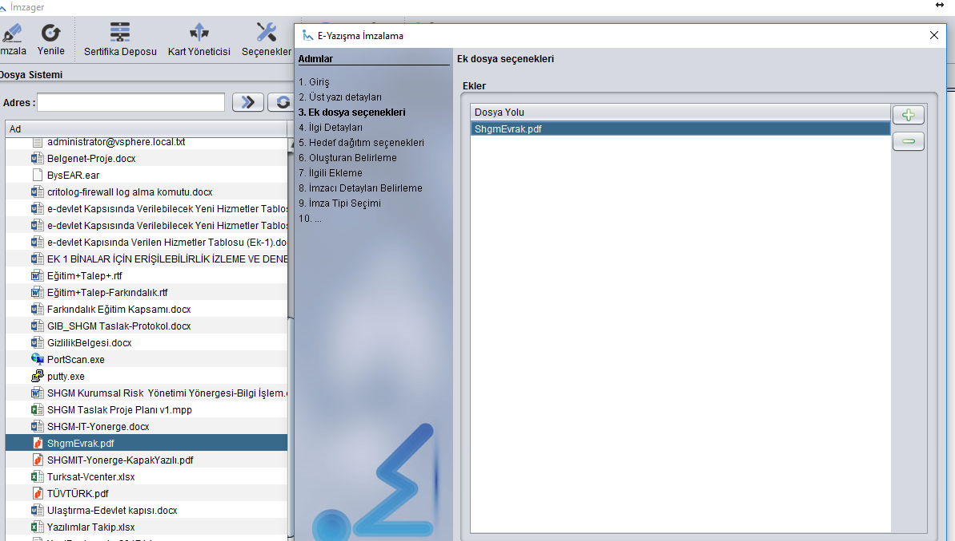
İLK AŞAMA GÖRSELLER

Slide 11
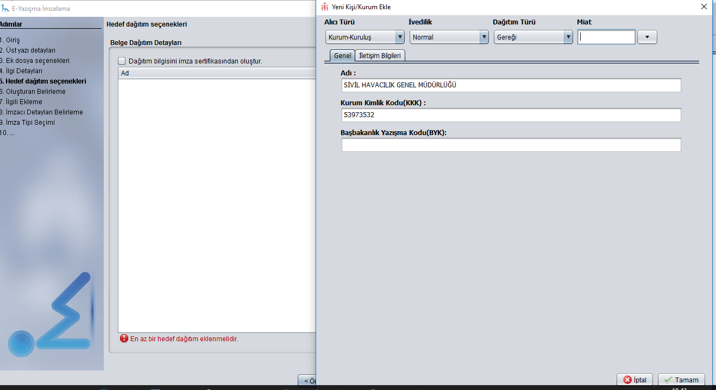
İLK AŞAMA GÖRSELLER

Slide 12
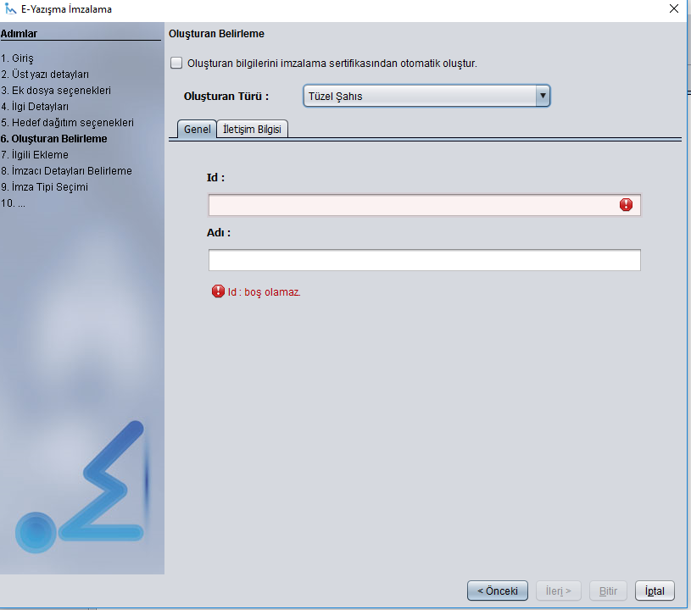
İLK AŞAMA GÖRSELLER

Slide 13
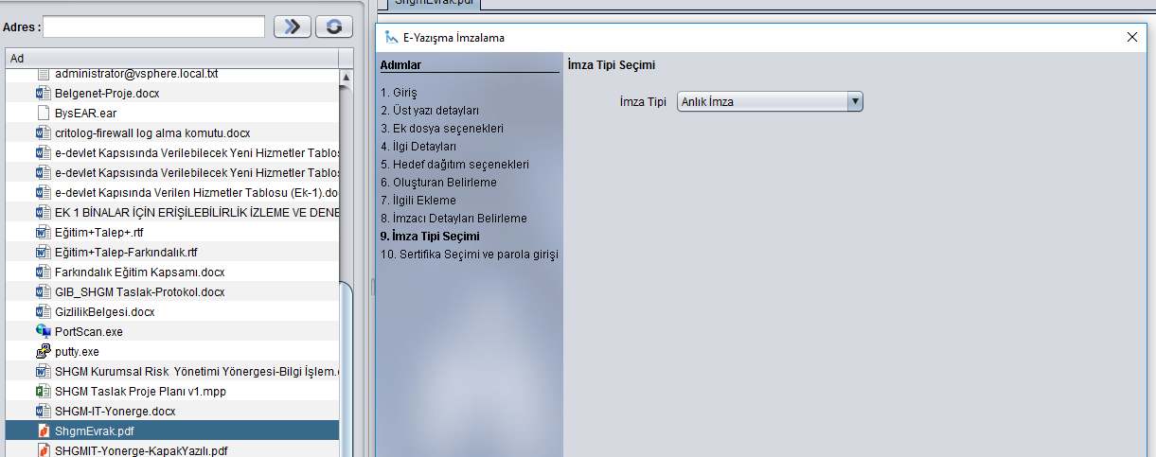
İLK AŞAMA GÖRSELLER

Slide 14
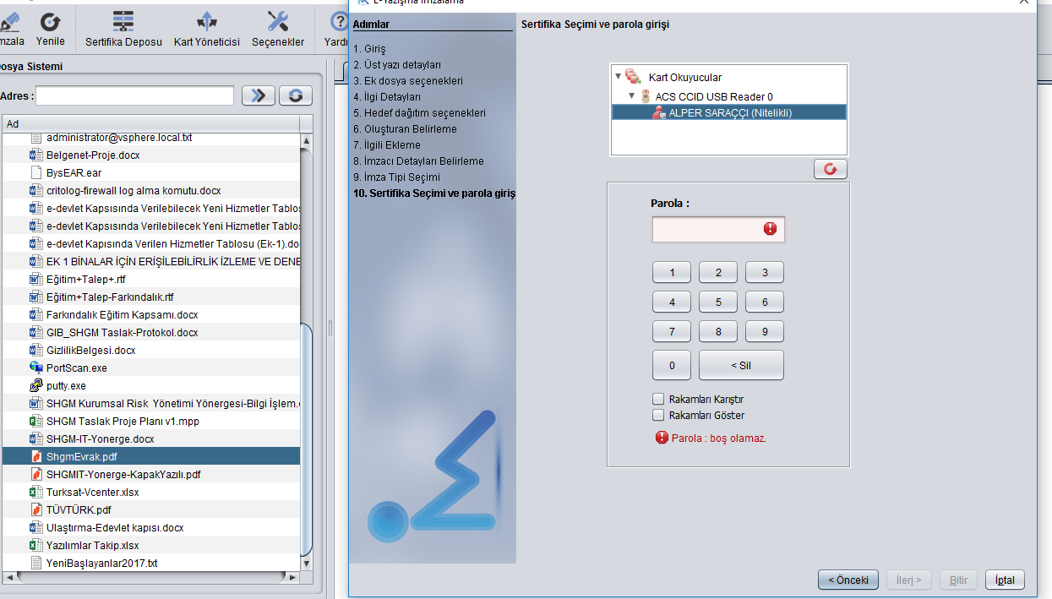
İLK AŞAMA GÖRSELLER

Slide 15
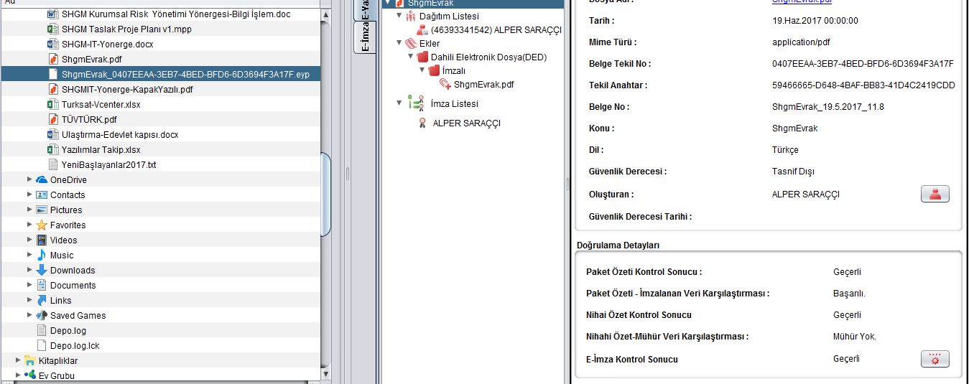
İLK AŞAMA GÖRSELLER

Slide 16
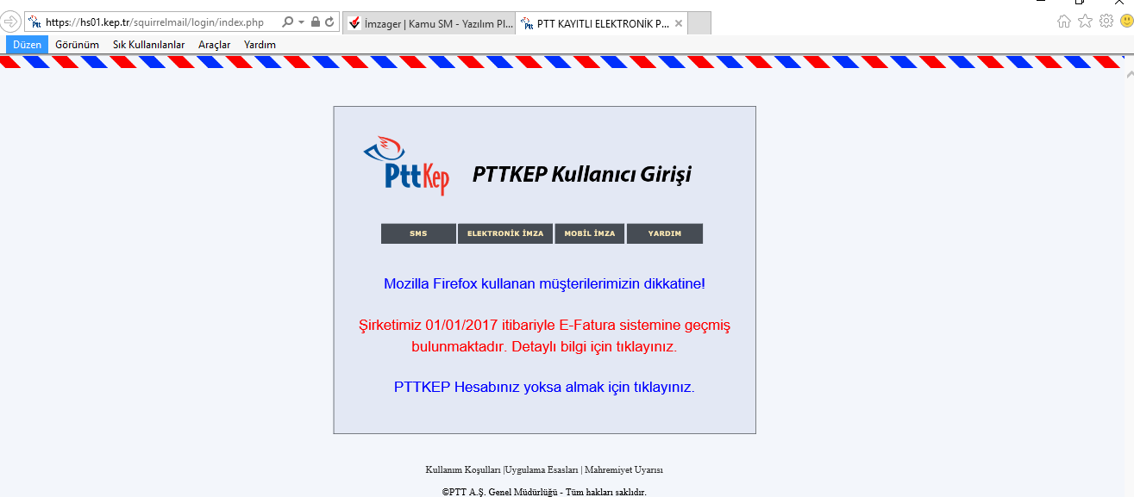
İKİNCİ AŞAMA GÖRSELLER

Slide 17
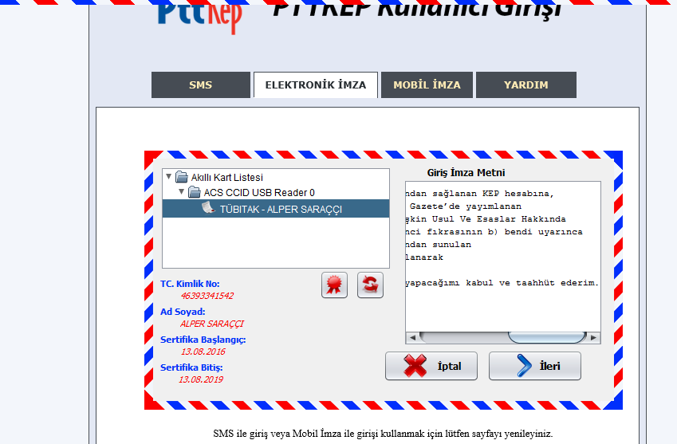
İKİNCİ AŞAMA GÖRSELLER

Slide 18
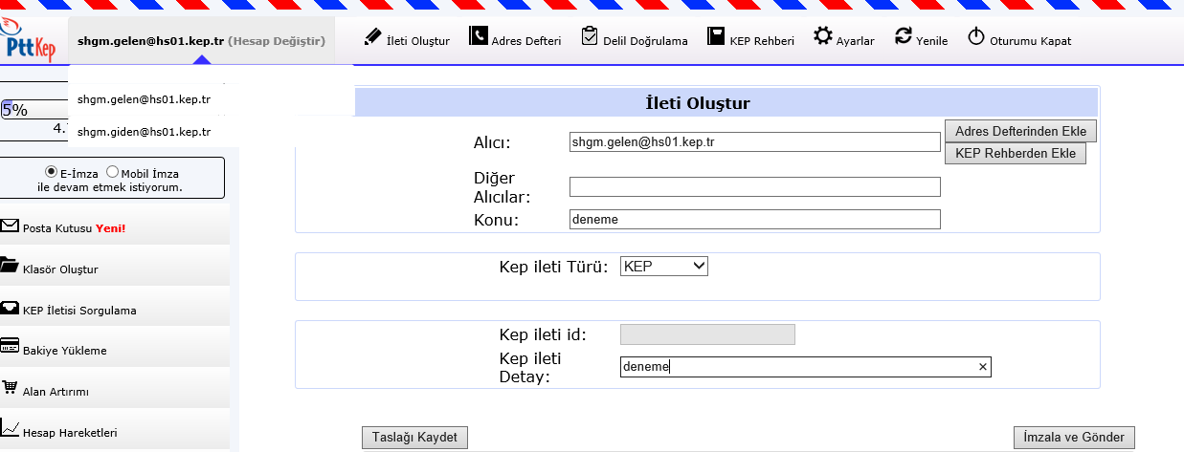
İKİNCİ AŞAMA GÖRSELLER

Slide 19
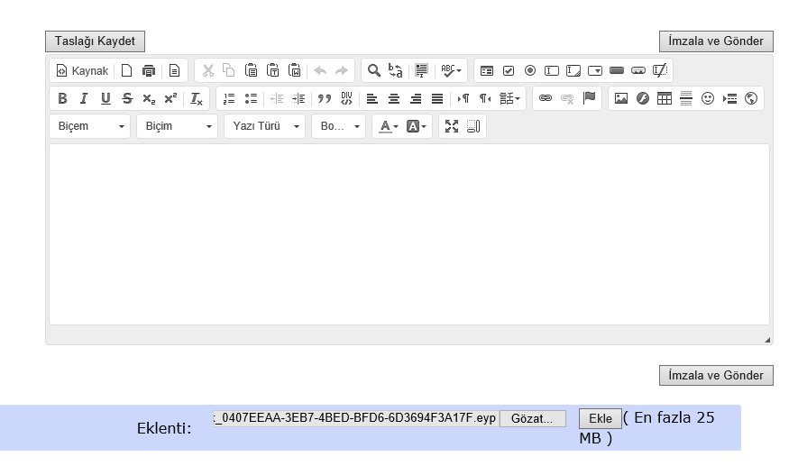
İKİNCİ AŞAMA GÖRSELLER

